Slide 1

模拟退火算法

Slide 2
壹
基本思想
贰
基本流程
叁
虚拟网络映射
肆
算法实例

Slide 3
壹
基本思想

Slide 4
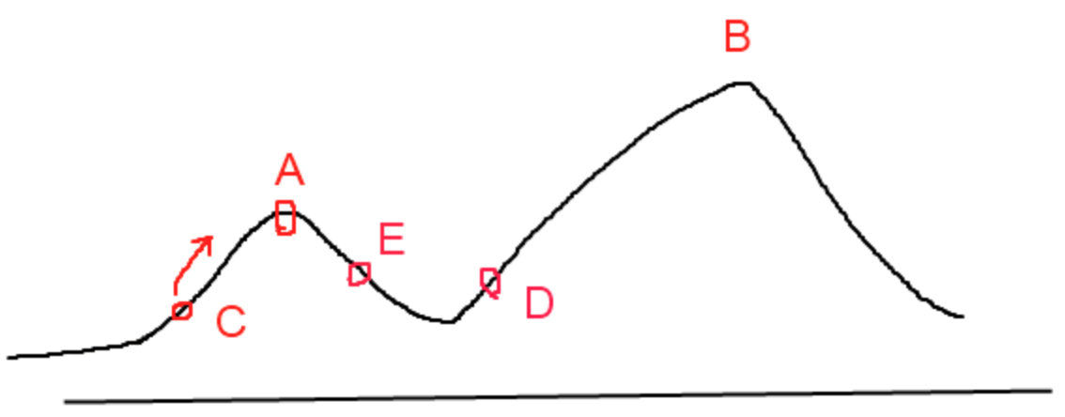
爬山算法
爬山法是一种贪婪的方法，对于一个优化问题，其目标是要找到函数的最大值，若初始化时，初始点的位置在C处，则会寻找到附近的局部最大值A点处，由于A点出是一个局部最大值点，故对于爬山法来讲，该算法无法跳出局部最大值点。若初始点选择在D处，根据爬山法，则会找到全部最大值点B。这一点说明基于贪婪的爬山法是否能够取得全局最优解与初始值的选取由很大的关系。

Slide 5
模拟退火算法
模拟退火算法(Simulated Annealing, SA)的思想借鉴于固体的退火原理，当固体的温度很高的时候，内能比较大，固体的内部粒子处于快速无序运动，当温度慢慢降低的过程中，固体的内能减小，粒子的慢慢趋于有序，最终，当固体处于常温时，内能达到最小，此时，粒子最为稳定。模拟退火算法便是基于这样的原理设计而成。
模拟退火算法从某一较高的温度出发，这个温度称为初始温度，伴随着温度参数的不断下降，算法中的解趋于稳定，但是，可能这样的稳定解是一个局部最优解，此时，模拟退火算法中会以一定的概率跳出这样的局部最优解，以寻找目标函数的全局最优解。如上图中所示，若此时寻找到了A点处的解，模拟退火算法会以一定的概率跳出这个解，如跳到了D点重新寻找，这样在一定程度上增加了寻找到全局最优解的可能性。

Slide 6
贰
基本流程

Slide 7
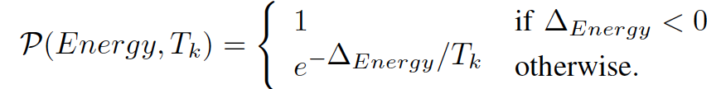
整体框架
相关参数
新解、当前解、最优解
温度：用于控制新解的接受概率
降温系数：0-1之间，温度按照系数值，每次迭代之后温度降度
差解接受概率：
新解产生函数：用于产生一个新解
目标函数：用于评价解的好坏，从而选出更优的解
整体流程
首先随机生成一个初始解，然后进入算法迭代部分，每一次迭代都产生一个新解，比较当前解和新解的目标函数，然后按照规则更新新解和最优解。随着迭代结束，最优解产生

Slide 8
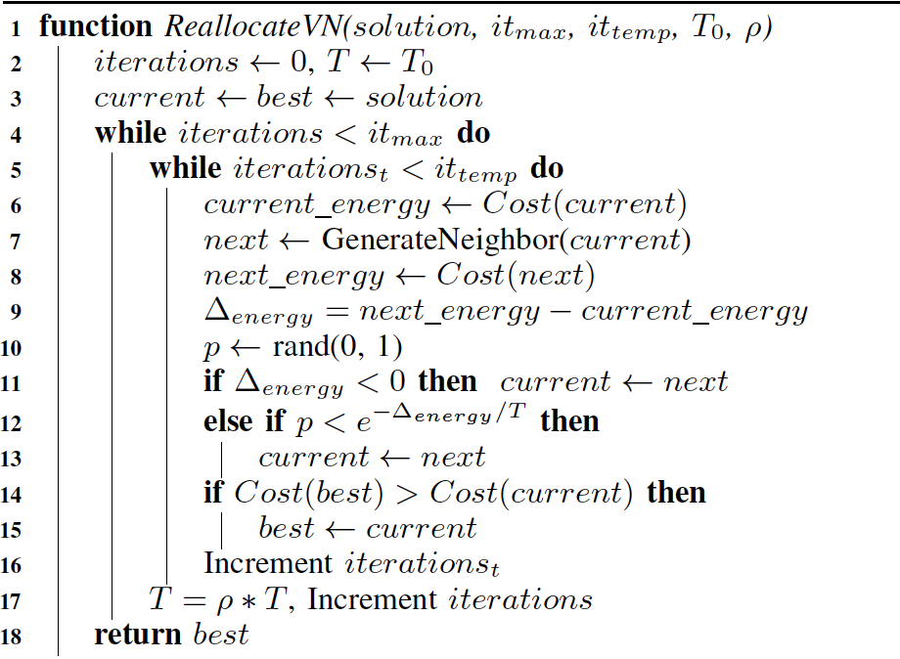
算法
Notes:
讲一下跳出最优解的概率，解释为何温度越低，算法的解越趋于稳定

Slide 9
叁
虚拟网络映射

Slide 10
映射过程
节点映射
链路映射
一个物理节点上只能映射一个虚拟节点；
物理节点资源量大于等于映射其上的虚拟节点资源量。
虚拟网络的一条链路对应物理网络上的一条路径；
物理网络的链路带宽约束；
目标:最小化映射成本

Slide 11

映射方案->算法模型
解空间：包含两部分，分别是节点映射和链路映射，其中节点映射结果存储在一个整形数组中，数组下标对应虚拟节点的编号，数组中的元素为下标所代表的虚拟节点映射到的物理节点标号。链路映射集合为一个hashmap<key, value>，key为虚拟链路的序号，value为保存物理映射路径的整型数组，存储路径上物理节点的序号代表一条路径。
新解（邻居解）产生函数：在当前解的基础上，随机选取一个虚拟节点进行重映射，要求重映射满足两点：（1）物理节点的计算资源满足虚拟节点的需求 （2）不能映射在原来的物理节点上 （3）不能映射在当前解的节点映射集合中的任何节点；完成节点重映射后，通过最短路径算法进行链路的重映射，产生新解。
目标函数：用于比较当前解和新解的性能好坏，通常将其设为目标函数，在这个问题中即为虚拟映射的总资源开销，开销越低，能量越低，解越稳定。
差解接受概率：
降温策略：0<降温系数<1，每次迭代之后，温度在一定程度上降低，直到最后迭代完成，温度冷却至预设温度，算法结束。

Slide 12
肆
算法实例

Slide 13

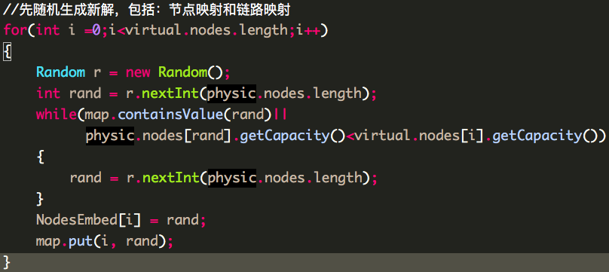
算法初始化

Slide 14
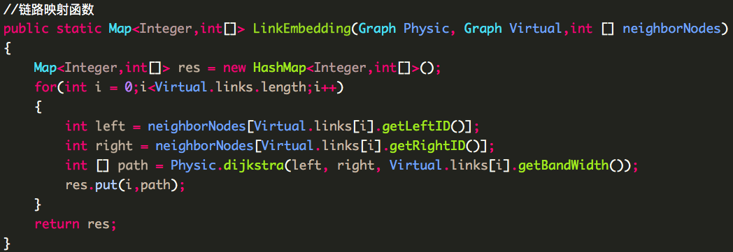
算法初始化

Slide 15
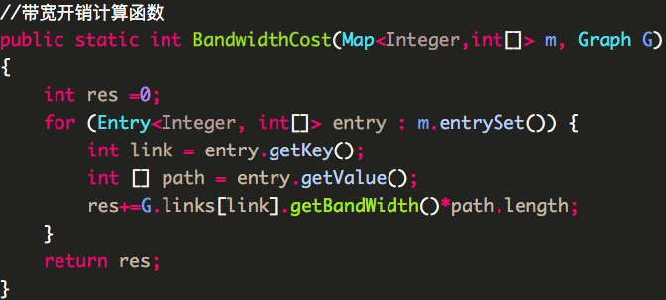
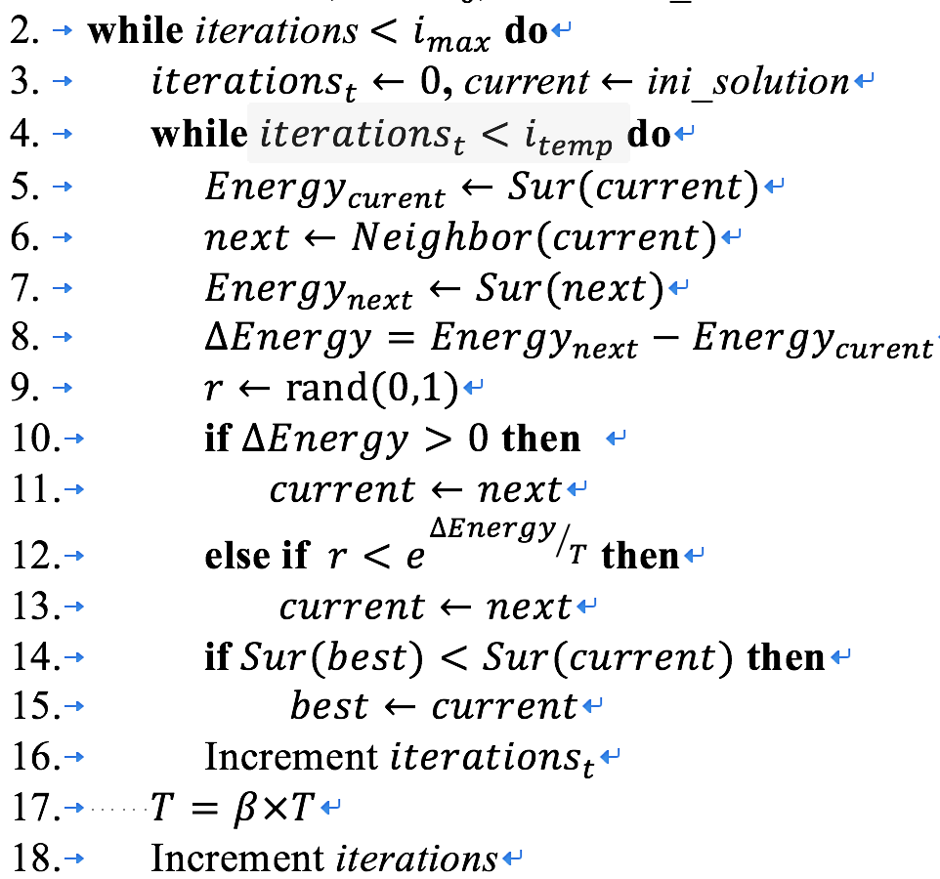
算法流程

Slide 16
谢谢观看

